Slide 1
开源操作系统训练营
阶段四总结报告
汇报人：谢祖钧
2025

Slide 2
任务列表
1、小任务：为allocator模块编写文档和测试代码以供学习
2、下游合并简易ext4文件系统支持
3、下游合并一处写入逻辑的模块

Slide 3
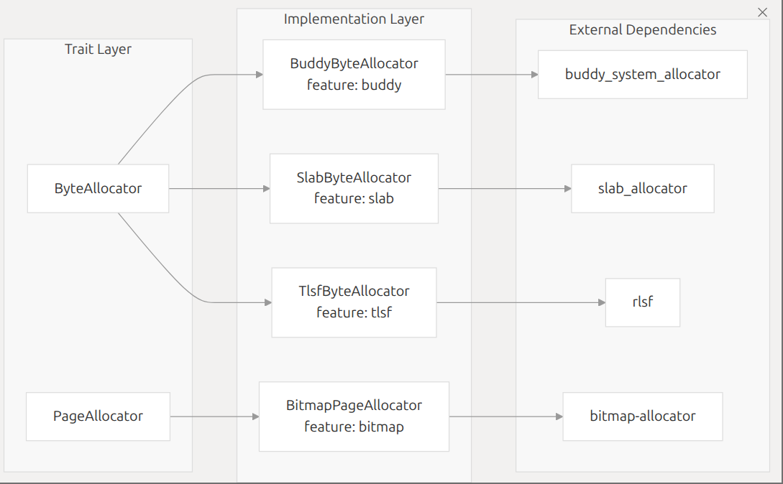

1、小任务：为allocator模块编写文档和测试代码以供学习
通过文档介绍模块实现的详细过程

Slide 4
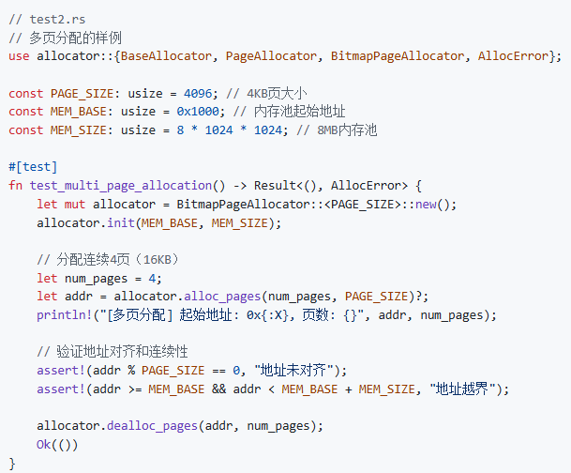
1、小任务：为allocator模块编写文档和测试代码以供学习
通过编写测试代码展示使用方法和算法特性
bitmap算法：页级别分配

Slide 5
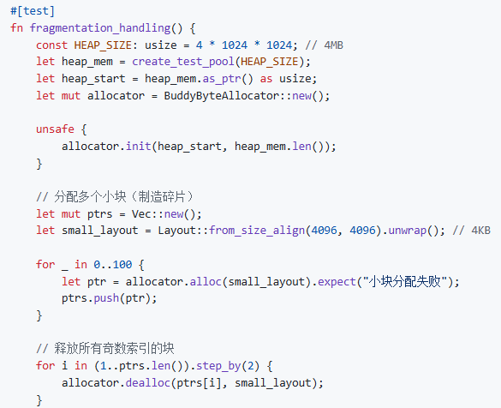
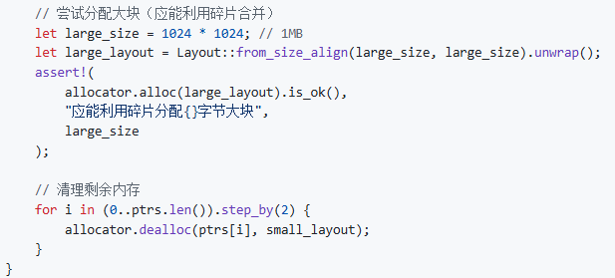
1、小任务：为allocator模块编写文档和测试代码以供学习
通过编写测试代码展示使用方法和算法特性
buddy算法：字节级别分配，在碎片管理上具有优势

Slide 6
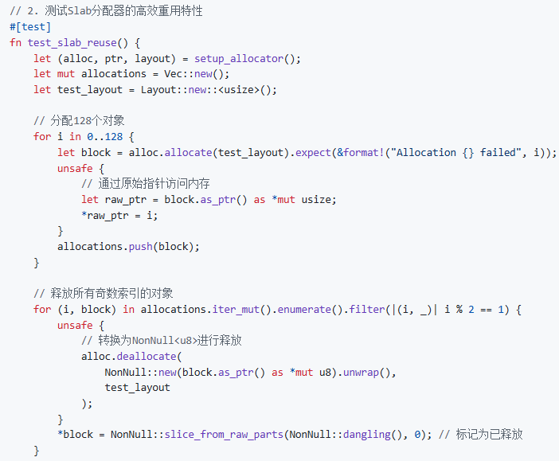
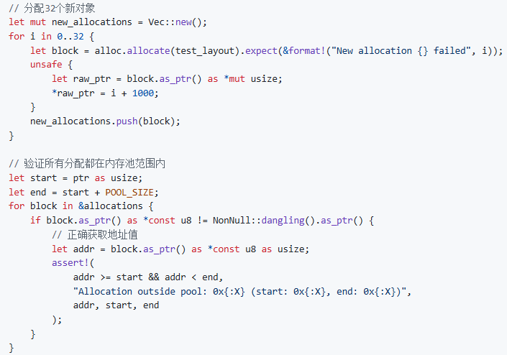
1、小任务：为allocator模块编写文档和测试代码以供学习
通过编写测试代码展示使用方法和算法特性
slab算法：字节级别分配，高效重用

Slide 7
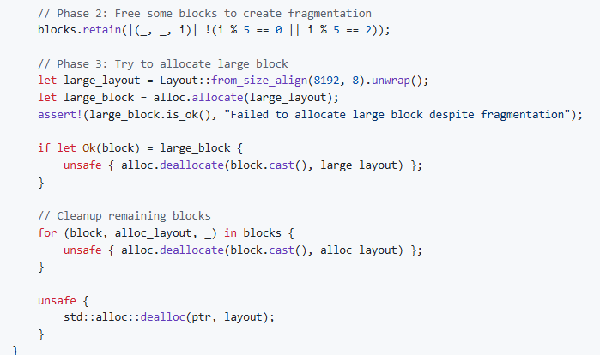
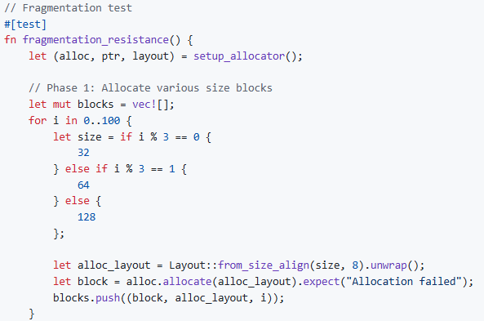
1、小任务：为allocator模块编写文档和测试代码以供学习
通过编写测试代码展示使用方法和算法特性
tlsf算法：字节级别分配，性能良好，碎片管理良好

Slide 8
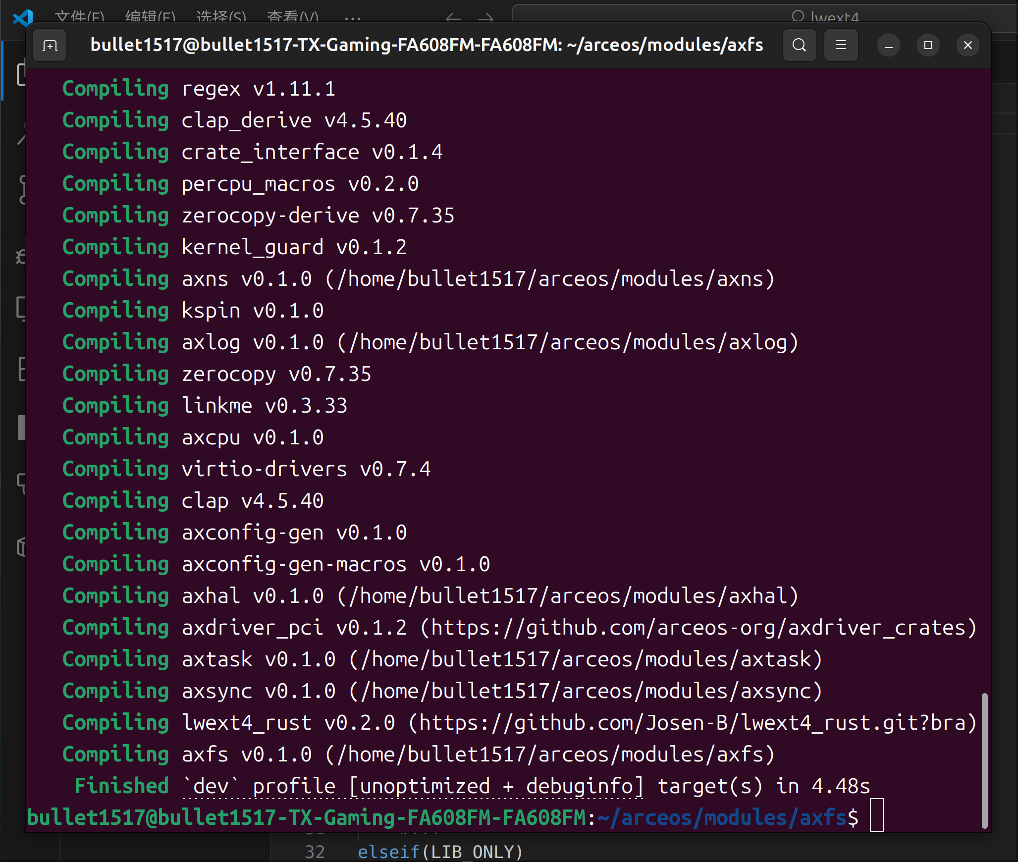
2、下游合并简易ext4文件系统支持
https://github.com/arceos-org/arceos/pull/262

Slide 9
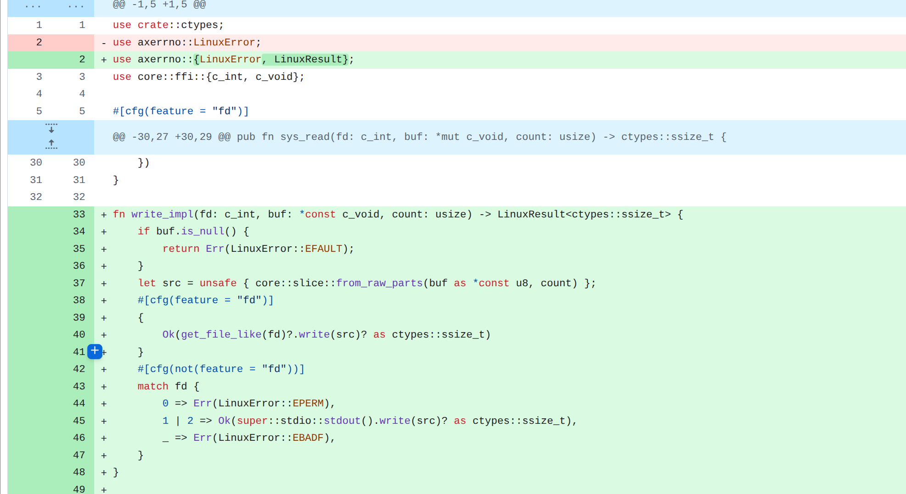
3、下游合并一处写入逻辑的模块
https://github.com/arceos-org/arceos/pull/260

Slide 10

Thanks

